Slide 1
ANÁLISIS Y APRECIACIÓN CRÍTICA SOBRE LA NORMA ISO 26000, PLAN DE INNOVACIÓN DE RESPONSABILIDAD SOCIAL
RESPONSABILIDAD SOCIAL E INVESTIGACIÓN
Producto Académico 1

Slide 2
LA ISO 26000 Eric Coronel Castillo

Slide 3
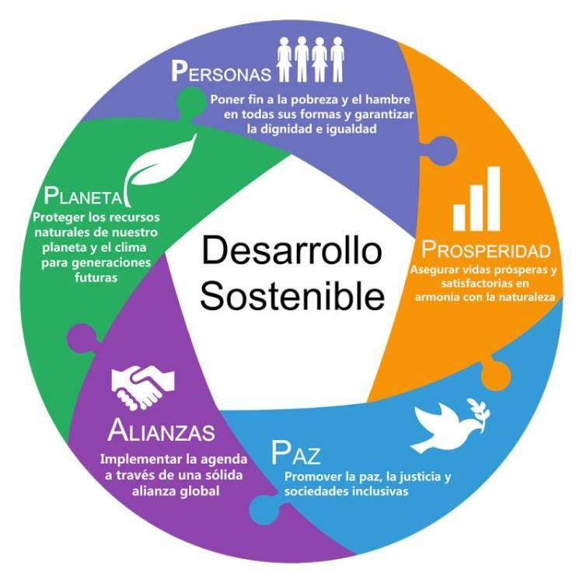
¿QUÉ ES LA ISO 26000? (1/2) El objetivo de la responsabilidad social es contribuir al desarrollo sostenible.
Es una guía internacional que orienta a las organizaciones sobre los principios y prácticas de la responsabilidad social de manera que haya una integración, implementación y promoción de un comportamiento socialmente responsable en toda la organización a través de sus políticas y prácticas.

Slide 4
¿QUÉ ES LA ISO 26000? (2/2) El objetivo de la responsabilidad social es contribuir al desarrollo sostenible.
También menciona que la responsabilidad social es la responsabilidad de una organización ante los impactos que sus decisiones y actividades ocasionen en la sociedad y medioambiente mediante un comportamiento ético y transparente, y contribuye al desarrollo sostenible.
En otras palabras, la ISO26000 ayuda a que las buenas intenciones de las organizaciones referentes a responsabilidad pasen a ser buenas prácticas.

Slide 5
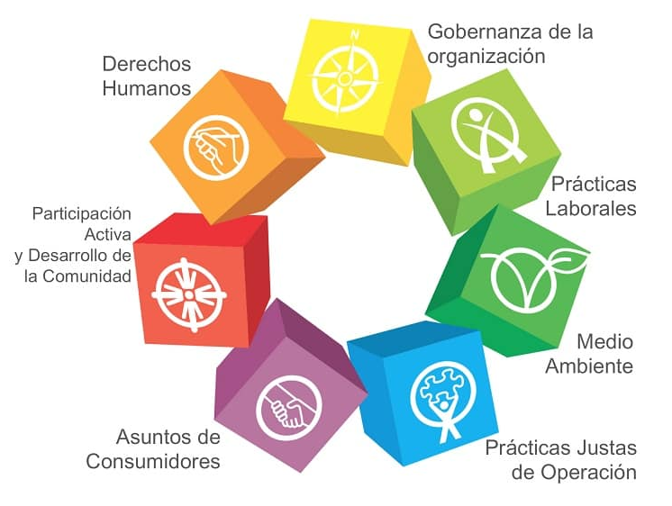
PRINCIPALES CARACTERÍSTICAS (1/2)
Es una norma global dirigida a todo tipo de organizaciones, sin importar si operan en países desarrollados o en países en desarrollo.
Es un estándar único aplicable a cualquier tipo de organización.
Contiene recomendaciones no requisitos, ya que no es una norma jurídica, tiene carácter voluntario.
No está elaborada para ser certificada.

Slide 6
PRINCIPALES CARACTERÍSTICAS (2/2)
No es un sistema de gestión ni es compatible con otras normas ya existentes tanto el ámbito de la responsabilidad social como en otros, por ejemplo, calidad.
Trata de hacer operativa la Responsabilidad Social para ayudar a las organizaciones a su implementación y mantenimiento.
Contiene sugerencias, ideas e indicaciones sobre cómo ponerla en práctica.

Slide 7

BENEFICIOS
Mejora la reputación.
Aumento de la ventaja competitiva.
Aporta una capacidad para motivar y promover el compromiso y la productividad de los trabajadores.
Capacidad para atraer y retener a los trabajadores o socios y clientes.

Slide 8
APRECIACIÓN CRÍTICA Patricia Orihuela Bejarano

Slide 9

IMPORTANCIA
La norma ISO 26000 desarrolla la responsabilidad social corporativa. Esta cuestión tiene una importancia cada vez mayor en la gestión de los procesos y la marca de las organizaciones, siendo su impacto muy relevante para entidades de todos los sectores.

Slide 10

CONSIDERACIONES Responsabilidad de una organización - Impactos de sus decisiones y actividades en la sociedad y el medio ambiente.
Contribuya al desarrollo sostenible, incluyendo la salud y el bienestar de la sociedad.
Tenga en cuenta las expectativas de las partes interesadas.
Cumpla con la ley aplicable y sea consistente con las normas internacionales de comportamiento.
Esté integrado en toda la organización y se lleve a la práctica en sus relaciones.
Permita satisfacer, mediante el desarrollo sostenible, las necesidades de la sociedad viviendo dentro de los límites ecológicos del planeta y sin poner en peligro la capacidad de las generaciones futuras para satisfacer sus necesidades”.

Slide 11

IMPLEMENTACIÓN
Para la implementación de la ISO26000, se debe tener en cuenta lo siguiente:
Su implementación no resulta en una certificación ya que esta ISO solo es una guía
Se necesitaran de conocedores en su implementación porque es necesario por los términos que se utilizan la guía.
Las organizaciones no deben verlo como un gasto para la organización sino como una inversión a largo plazo.
Finalmente recordar que no hay una organización socialmente responsable si sus integrantes y sus lideres no los son, ES UN COMPROMISO DE TODOS.

Slide 12
PLANES INNOVADORES Rubén Huancapaza Cora

Slide 13
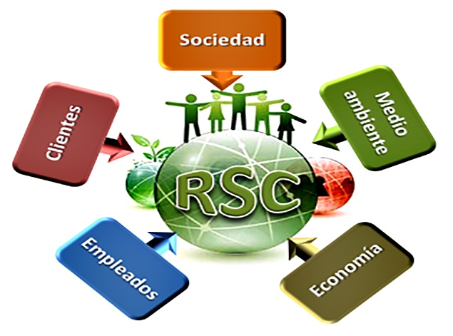
FUNDAMENTOS
La RESPONSABILIDAD SOCIAL CORPORATIVA (RSC) básicamente consiste en asumir un compromiso social e invertir una parte de las ganancias empresariales en acciones solidarias y positivas para las personas y el medio ambiente.
De cualquier modo, las empresas también se ven beneficiadas en forma de mejora de su imagen externa e interna.
La sociedad en general agradece estos gestos por parte de las organizaciones que van más allá de las frías cuentas anuales de resultados y, por otro lado, este tipo de acciones supone elevar el nivel de bienestar, satisfacción e identificación con la empresa de sus propios directivos y empleados.

Slide 14
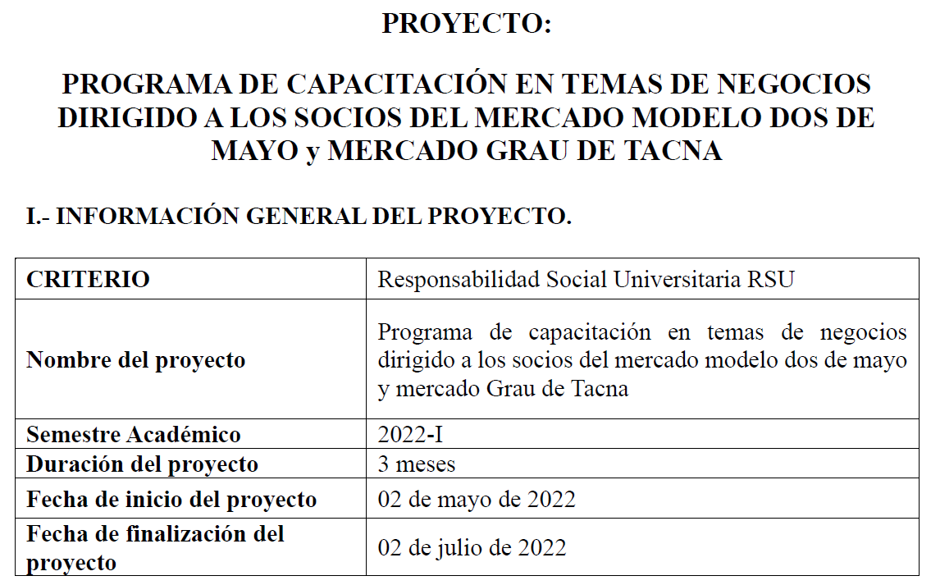
CASOS DE EXITO

Slide 15
CONCLUSIONES Liliam Blas Zapata

Slide 16

CONCLUSIONES
La característica principal de la RSE es que es voluntaria. Por esto es difícil introducir normas internacionales que pidan la aplicación obligatoria de la RSE en las empresas. Esta es la razón por la cual las iniciativas internacionales y nacionales sugieren lineamientos a seguir para la implementación de la RS en las empresas
La ISO26000 es una gran ayuda para implementar la responsabilidad social en la organización, pero requiere de conocedores del tema para ello.
Para analizar en forma integrar los impactos de las empresas es necesario agruparlas en tres dimensiones: económica, ambiental y social.
Los grupos de interés relacionados a las empresas se enmarcan en las dimensiones económica y social.

